Slide 1
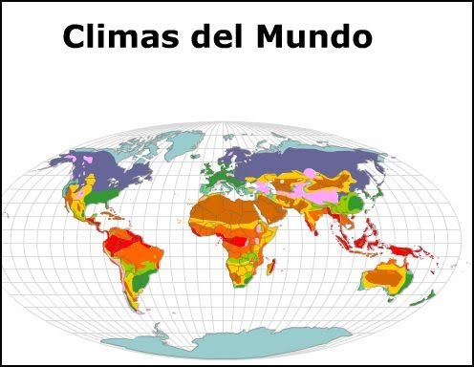
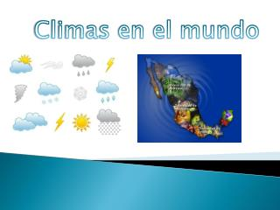
DIVERSIDAD CLIMATICA DEL MUNDO Y DE MEXICO
Hecho por : Ángel David
Materia : geografía
Grado y grupo : 1e

Slide 2
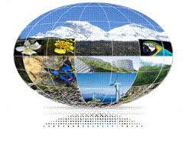
La diversidad climática del mundo es producto de las distintas formas en que se combinan los elementos y factores del clima . Los principales elementos del clima son la temperatura del aire la presión atmosférica el viento la precipitación y la humedad del aire

Slide 3
Diversidad climática del mundo y de México
Lluvias de distintos tipos: las que se precipitan, generalmente por las tardes, durante los meses calurosos del verano y parte del otoño. las producidas en las zonas costeras por los vientos húmedos que llegan del mar y chocan con las cordilleras, las que originan en invierno los vientos fríos que llegan del Norte d) y, en verano, los ciclones tropicales.

Slide 4
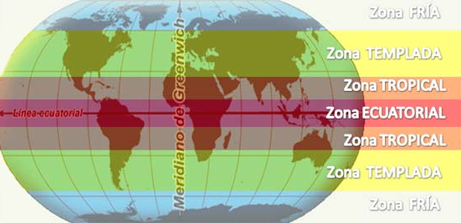
climática del mundo
Zona de convergencia intertropical.- La podemos llamar también zona ecuatorial porque se sitúa en las cercanías del ecuador. En esta zona el aire cálido y húmedo tiende a ascender, especialmente con la insolación del día. Al ir subiendo se enfría por lo que se forman grandes nubes que, prácticamente todos los días al atardecer, descargan lluvia.

Slide 5
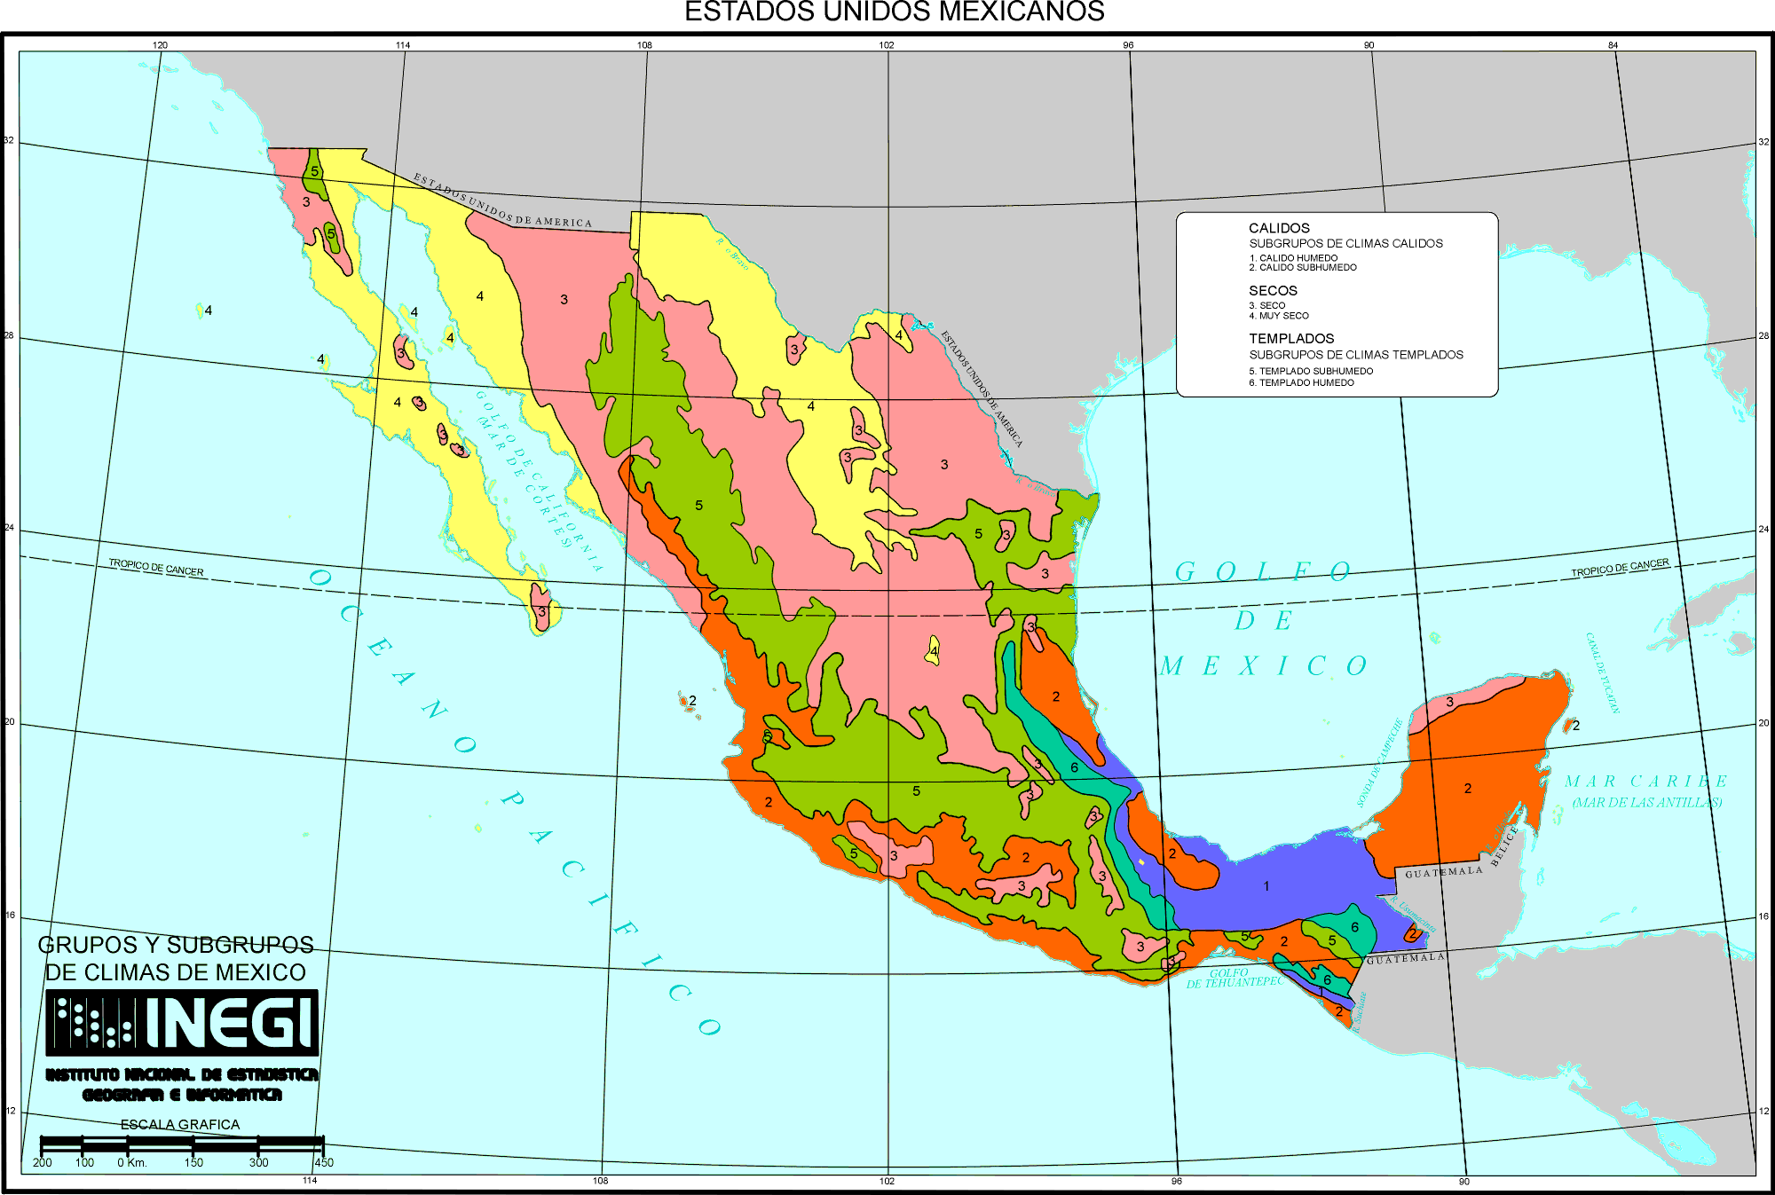
Climatica de México
En México el clima está determinado por varios factores, entre los que se encuentran la altitud sobre el nivel del mar, la latitud geográfica, las diversas condiciones atmosféricas y la distribución existente de tierra y agua. Por lo anterior, el país cuenta con una gran diversidad de climas, los cuales de manera muy general pueden clasificarse, según su temperatura, en cálido y templado; y de acuerdo con la humedad existente en el medio, en: húmedo, subhúmedo y muy seco.

